Slide 1





全国公开课系列———
玄学炒股
军工看哪些？
经传投研
张明科
课程日期
2025/11/17
执业编号
投资顾问
A1120619100001
基金从业
A20250629000895

Slide 2
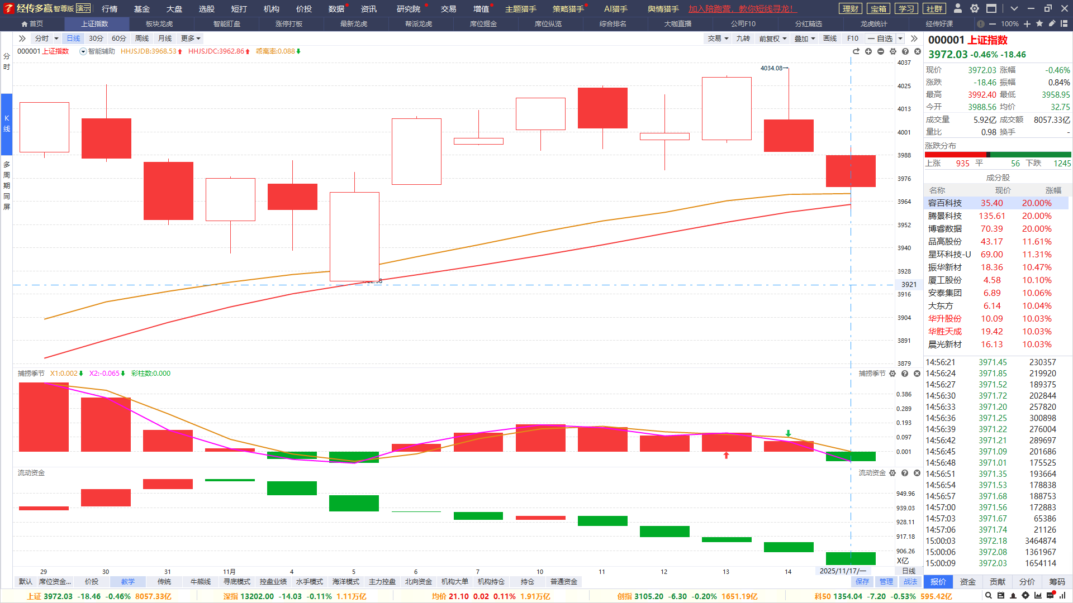
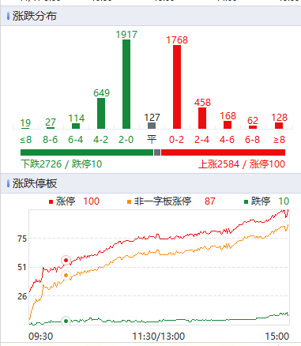
大盘及市场节奏
两市总成交1.91万亿，缩量，机会相对一般，主看后续回档辅助线向上；
操作思路：若能持续放量，则每一轮下跌较多，低吸机会增加；
龙虎整体净买强度和情绪到位，做龙虎股更容易获得市场溢价。

Slide 3
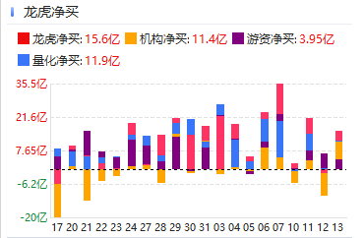
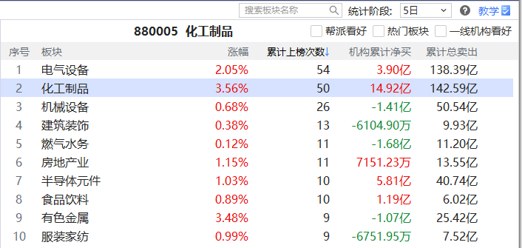
哪个部分最具价值？
 | 大多数人正确 | 大多数人错误
我们正确 | 1 | 2
我们错误 | 3 | 4
龙虎主炒方向，近一月韧性强
市场反复震荡，龙虎逆势进攻
想收获远超市场平均收益？不是人云亦云，而要跟最强者走！

Slide 4
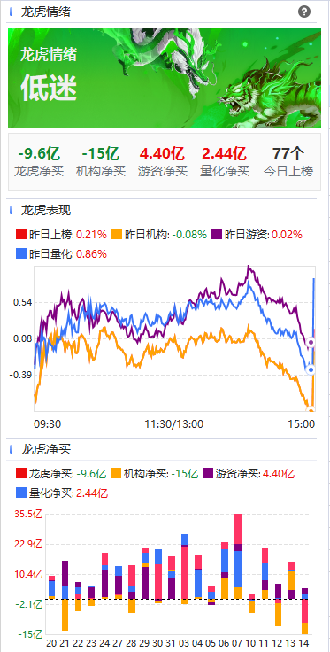
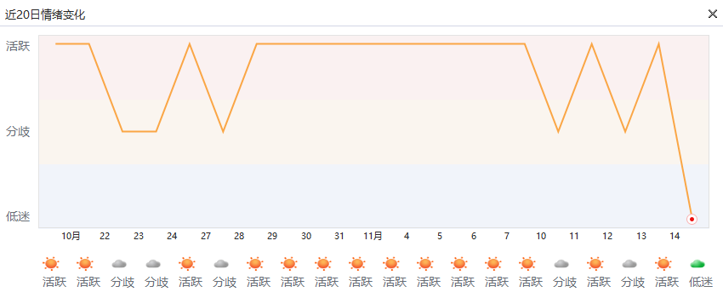
龙虎炒作情绪分歧多
涨跌停的背后，是游资机构的短线推动为主，
龙虎情绪活跃代表龙虎进攻意见统一，炒作溢价能力强。
情绪3~5日活跃反映进攻性好，一两日不活跃不影响

Slide 5
盘前消息看点
序号 | 消息简要 | 具体消息 | 相关个股/解读
1 | 日本搞事 | 1、外交部和中国驻日本使领馆提醒中国公民近期避免前往日本。 2、文旅部郑重提醒：近期避免前往日本旅游。 3、三大航司发布日本航线客票处理通知：机票可免费退改。 4、玉渊潭天周末刊文，中方已做好对日实质反制准备。 5、中国海警消息，11月16日，中国海警1307舰艇编队在我钓鱼岛领海内巡航。 6、11月17-19日，黄海中部实弹射击。 | 渔业：中水渔业、百洋股份、开创国际、国联水产 军工：长城军工、北方长龙、晨曦航空、捷强装备 光刻胶：彤程新材、南大光电、晶瑞电材、上海新阳 日字：日出东方、孚日股份、日上集团
2 | 储能爆发式增长 飙涨超3000% | 截至2025年9月底，我国新型储能装机规模超过1亿千瓦，与“十三五”末相比增长超30倍，装机规模占全球总装机比例超过40%，已跃居世界第一。数据显示，2025年上半年，中国储能企业新增海外订单达到163吉瓦时，同比增长246%。在全球能源转型加速背景下，中国储能企业正迎来海外市场的集中爆发。 | 储能：阿特斯、海博思创、阳光电源
3 | 巴菲特建仓谷歌母公司 | 伯克希尔哈撒韦公布了第三季度的13F报告，新建仓1784万股谷歌母公司Alphabet的股票，使之一跃成为其第十大股票。公司致力于互联网搜索、云计算、广告技术等领域，开发并提供大量基于互联网的产品与服务。 | 谷歌概念：长芯博创、长飞光纤、腾景科技、德科立
4
5

Slide 6
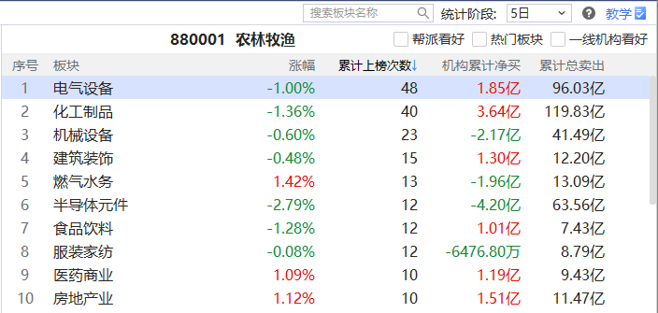
板块看点-龙虎
短打-席位密码-板块龙虎：龙虎累计上榜次数靠前，
游资机构扎堆炒作，易诞生超强势个股/热点
行业：机械设备、化工、电气设备、建筑装饰、燃气水务
主题：机器人、化工、汽配、芯片、算力、电力，十五五

Slide 7

紫旗回档战法
资金：近10天出龙虎紫旗
(龙虎榜净买入，且有机构参与）
1
紫旗回档示意图
趋势：智能辅助线
跌破辅助线则为战法结束
2
3
买卖点：金叉死叉
有其他资金支持更好
追求进攻型龙虎，拉升调整后的潜力爆发波段

Slide 8


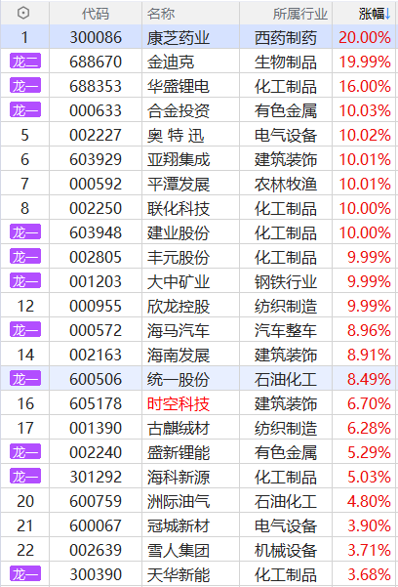
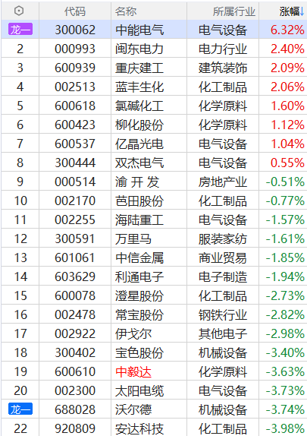
选股条件
盘中
盘后
选择紫旗（机构版以上），寻找金叉「进攻」初期的节奏
直接选「紫旗回档」，死叉3天以上，等待回档的「潜力」股
11月16

Slide 9

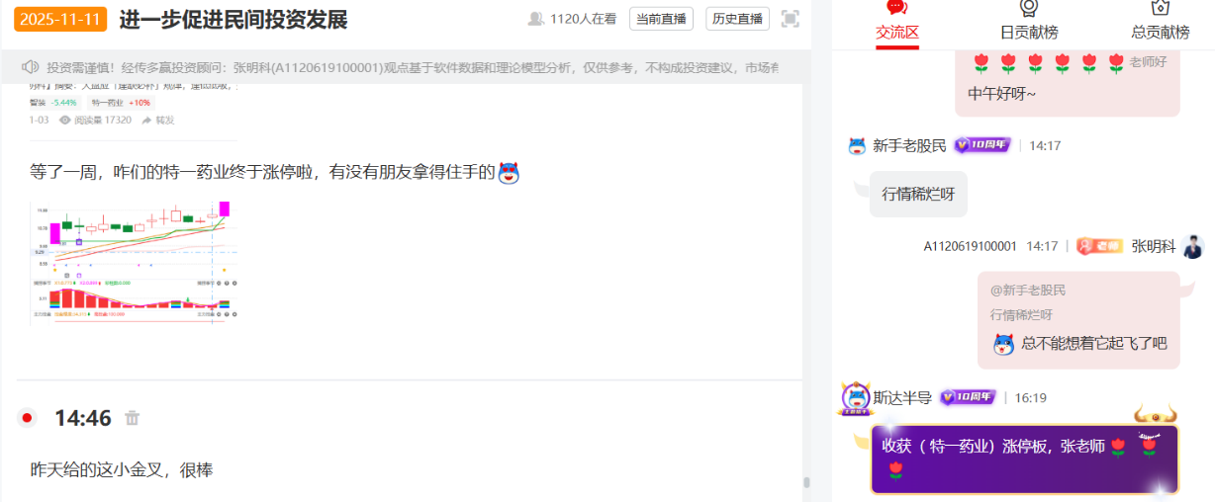

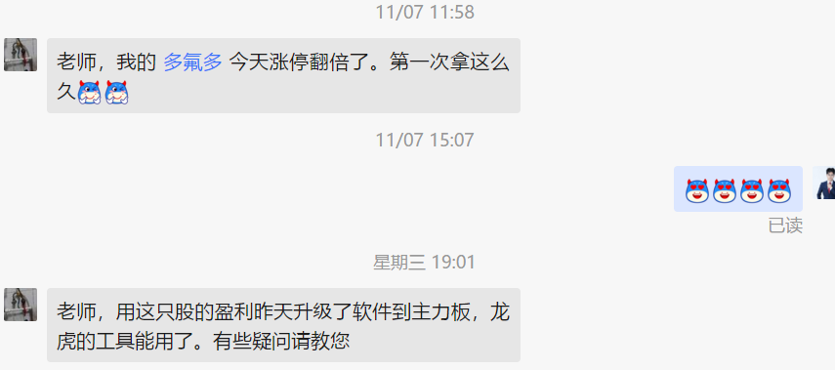
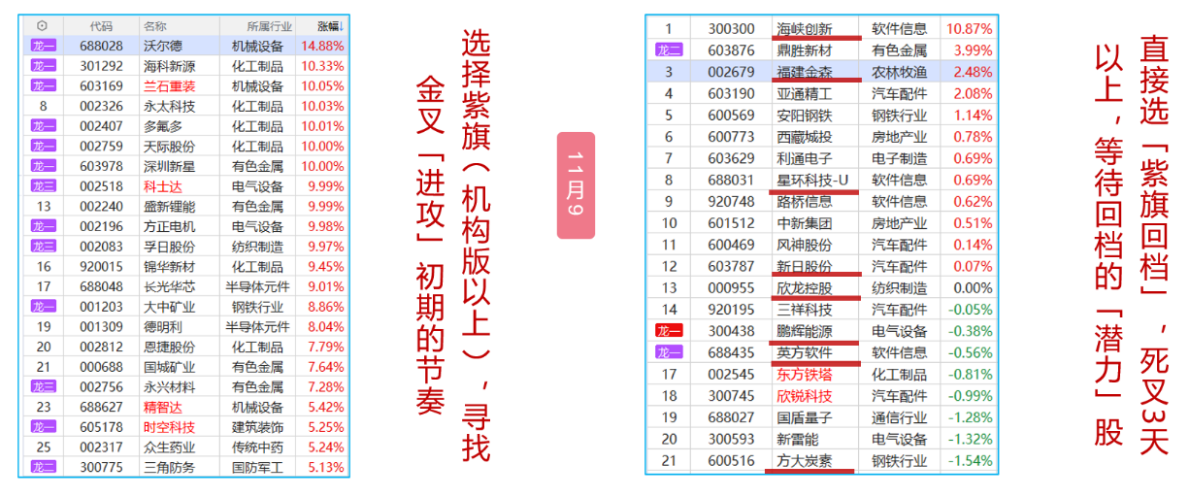
近期龙虎回档表现
学习+果断操作+耐心持股=迈向游资

Slide 10

Notes:
https://neican.n8n8.cn/vip-column-h5/column-detail/6

Slide 11
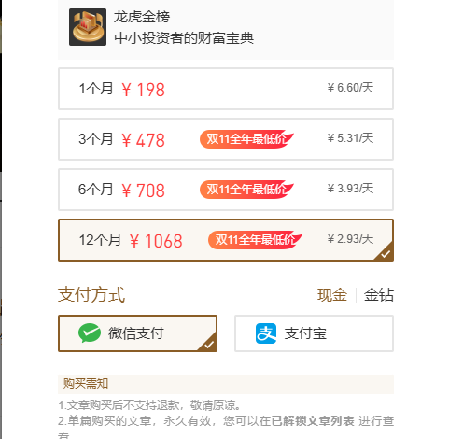

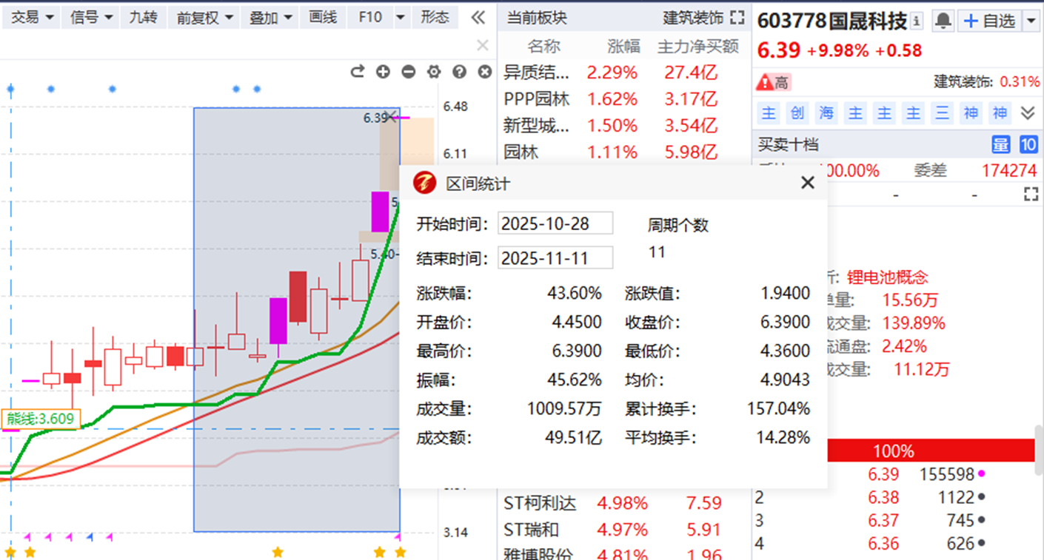
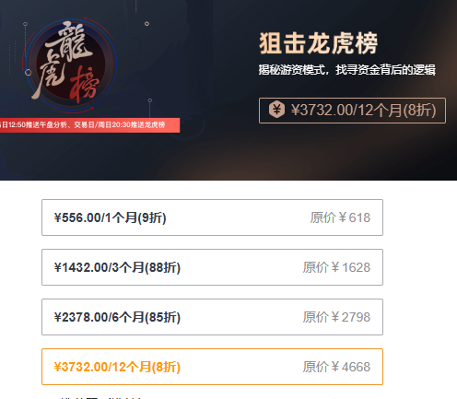

龙虎金榜
某友商
扫码订阅《龙虎金榜》，畅享一周4篇（每篇2个龙虎标的）内容策略服务，助力挖掘更多强势龙虎方向！

